Slide 1
Programmation orientée objet
Introduction à la programmation orientée objet et au C++

Slide 2
Sommaire

Slide 3
I - Généralités

Slide 4
1 - Objectifs
S'initier aux concepts et principes de base de la programmation orientée objet
Découvrir les spécificités du langage C++
Maîtriser les bonnes pratiques du langage, afin d'améliorer la fiabilité et la réutilisation des logiciels

Slide 5
2 - Évolution de l'informatique - évolution de la complexité des logiciels
Depuis les débuts de l'informatique, la complexité des logiciels augmentent de manière exponentielle
Ce fait est rendu possible grâce :
A l'augmentation de la puissance de calcul
A l'évolution des langages informatiques

Slide 6
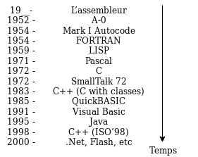
2 - Évolution de l'informatique - évolution des langages
Les langages informatiques ont évolué de manière à réutiliser un maximum de code.
Cette évolution a permis de réduire considérablement les temps de développement.
En contrepartie, les langages informatiques s'éloignent de plus en plus l'architecture matérielle

Slide 7
2 - Évolution de l'informatique : réduction de la taille du code source
Mettre ici un exemple : assembleur vs C

Slide 8
2 - Évolution de l'informatique : réutilisation du préconçu
Réutiliser les développements déjà réalisés,
Valable en interne entre les projets,
Achat de composants externes chez des marchants, fournisseurs de bibliothèques,
Nécessité de posséder une bonne connaissance des objets (programmes) achetés pour les réemployer
Temps d’exécution,
Complexité algorithmique,
Consommation mémoire,
Interface d’utilisation,

Slide 9
3 - Bibliographie
Livres :
Claude Delannoy | Programmer en langage C++ | Eyrolles
Jean-Michel Réveillac | Mini manuel de C++
Bjarne Stroustup | The C++ Programming Language (3rd Edition)
Internet :
https://cpp.developpez.com/cours/cpp/
https://openclassrooms.com/fr/courses/1894236-programmez-avec-le-langage-c
http://www.cppreference.com
http://www.cplusplus.com

Slide 10
II - Rappels sur le langage C

Slide 11
1 - Les variables : les types de données élémentaires
Nombres entiers
int
long int
short, unsigned
Nombres flottants
float, double et long double
Caractères
char

Slide 12
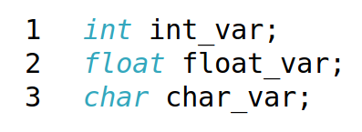
1 - Les variables : définition d'une variable
Le langage C impose qu'une variable soit définie avant d'être utilisée.

Slide 13
1 - Les variables : Initialisation d'une variable
Une variable peut être initialisée lors de sa déclaration
Une variable d'un type élémentaire non initialisée peut contenir n'importe quelle valeur

Slide 14
2 - Les opérateurs
Les opérateurs arithmétiques
+, -, *, /, %
Les opérateurs de comparaison
<, <=, ==, >, >=, !=
Les opérateurs logiques
&&, ||, !
Les opérateurs bit à bit
&, |, ~

Slide 15
2 - Les opérateurs
Les opérateurs d'incrémentations
++, +=
Les opérateurs de décrémentation
--, -=
Les opérateurs ++ et -- ont deux utilisations possibles :
Pré-incrémentation : ++var
Post incrémentation : var++

Slide 16
3 - Les fonctions - Définition
Une fonction est définie de la manière suivante :
type est le type du résultat de la fonction
Le corpus contient l'ensemble des instructions à effectuer dans la fonction
Si une fonction renvoie un résultat, il doit y avoir au moins une instruction “return expr”

Slide 17
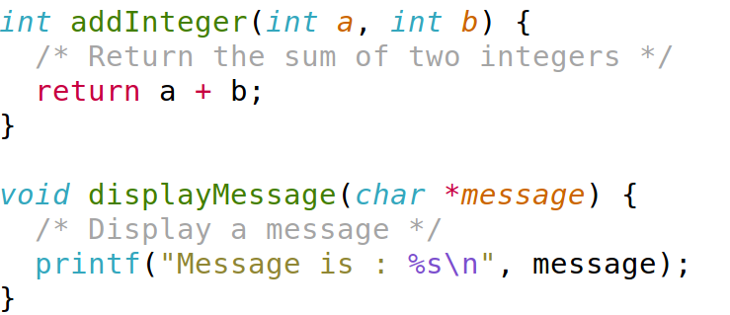
3 - Les fonctions - Exemples

Slide 18
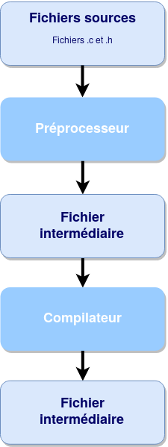
4 - Le précompilateur
Le processus de compilation comprend plusieurs étapes
La première étape est la précompilation
Inclusion des fichiers
Suppression ou remplacement de zones de texte
Le préprocesseur effectue ces opérations séquentiellement
Son rôle est d'interpréter les directives commençant par “#”

Slide 19
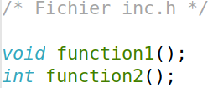
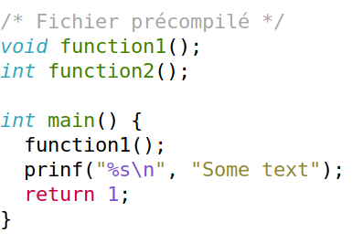
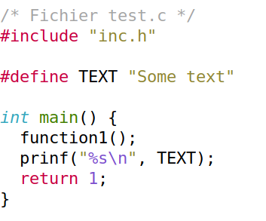
4 - Le précompilateur
Précompilation

Slide 20
5 - Les pointeurs
Les pointeurs sont des variables qui ne contiennent pas une donnée, mais une adresse mémoire pointant sur une donnée,
Les pointeurs sont utilisés naturellement lorsque l'on manipule des structures, des tableaux, des objets, etc.

Slide 21
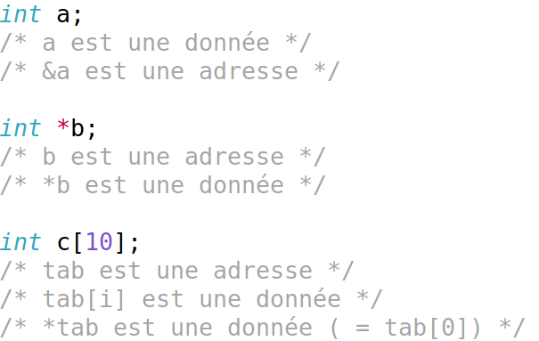
5 - Les pointeurs - Déclaration et accès

Slide 22
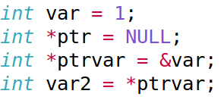
5 - Les pointeurs - Exemple
A partir du code suivant, déterminer les contenus de chaque variable :
Nom | Adresse | Contenu
var | 0x01
ptr | 0x02
ptrvar | 0x03
var2 | 0x04

Slide 23
6 - Les allocations mémoires

Slide 24
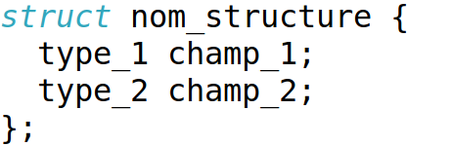
7 - Les structures de données
Les structures permettent de regrouper un ensemble de données
La syntaxe est la suivante :

Slide 25
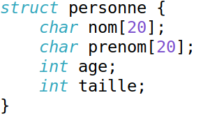
7 - Les structures de données - Exemple

Slide 26
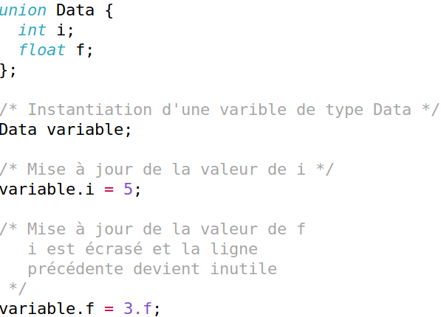
7 - Les structures de données - Les unions
Les unions constituent un type de structure particulier
Les champs d'une union sont stockés dans le meme espace mémoire.
Ecrire dans un champ de l'union écrase donc automatiquement les autres champs
L'utilisation de cette structure permet d'optimiser l'espace mémoire

Slide 27
III - Les apports fonctionnels du C++

Slide 28
1 - Inconvénients du langage C
Dissociation trop importante des données et des méthodes de traitement
Faible maintenabilité et évolutivité des projets complexes
Comprendre un code en C peut prendre du temps

Slide 29
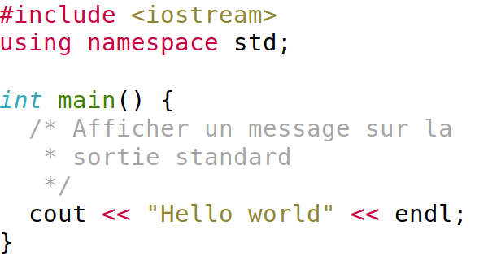
2 - Les flux d'entrée / sortie
La gestion des flux d'entrée et de sortie a été revue dans le langage C++
L'affichage du message “Hello world” se fait alors de la manière suivante :

Slide 30

3 - Les constantes - Définition
Le langage C ajoute la possibilité de déclarer des données non modifiable
Les constantes permettent de remplacer la plupart des instruction de précompilation #define
Le mot clé “const” est utilisé pour déclarer une telle donnée

Slide 31
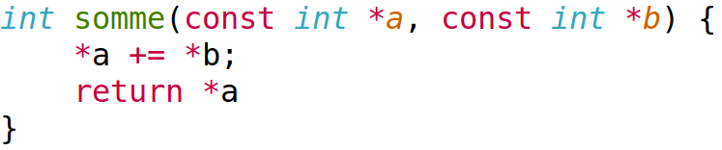
3 - Les constantes - Application
Erreur de compilation
Permet de s'assurer qu'une variable ne soit pas modifiée
Ici a et b étant des pointeurs, leur contenus ne doit pas changer

Slide 32
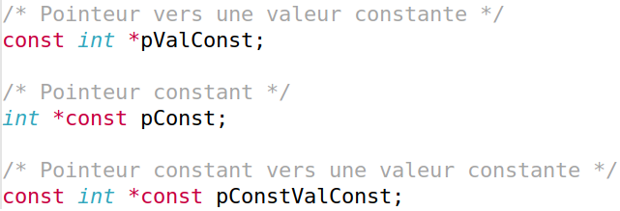
3 - Les constantes - Pointeurs
Le cas des pointeurs est un peu particulier :
Il est possible de rendre constant le pointeur ou la valeur

Slide 33
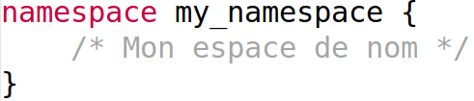
4 - Les espaces de nom - Définition
Le C++ offre la possibilité de diviser le code en différents espaces de nom
Un espace de nom est déclaré de la manière suivante :

Slide 34
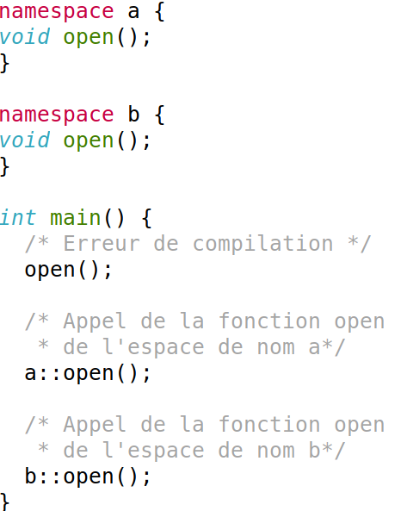
4 - Les espaces de nom - Utilisation
Ce système permet d'éviter les conflits de noms
Par exemple, une fonction qui s'appelerait “open” aurait de grande chance de d'avoir un homonyme

Slide 35
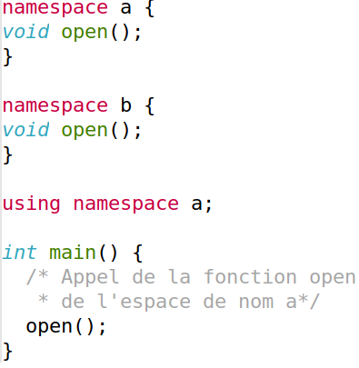
4 - Les espaces de nom - mot clé “using”
Le mot clé “using” permet de signaler que l'on va utiliser un espace de nomage

Slide 36
IV - Introduction à la notion d'objet

Slide 37
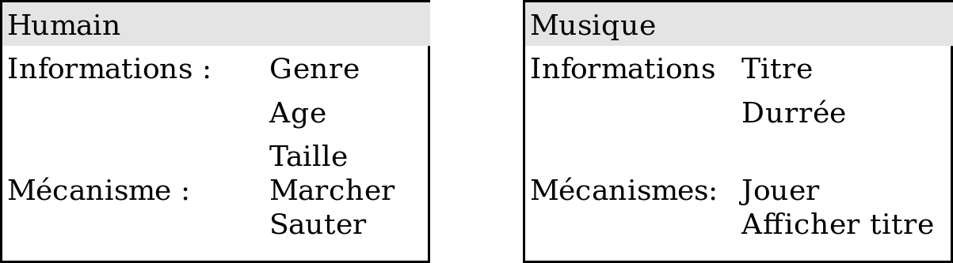
1 - Les Objets - Définition
Un objet est la définition d'un objet ou d'un concept
Cette définition est constituée d'informations et de mécanismes

Slide 38
2 - Structure des classes
Une classe est un type C++ permettant de décrire un objet
Comme une structure, il regroupe plusieurs informations :
Des données, appelées “attributs”
Des fonctions, appelées “méthodes”
On associe donc à cet objet des données mais aussi des action (contrairement à une structure)

Slide 39
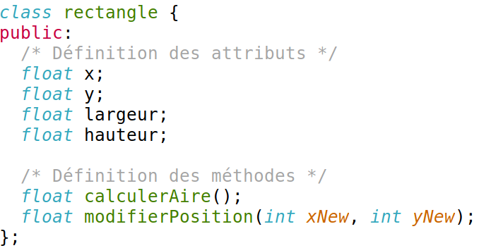
2 - Structure des classes - Définition
La déclaration d'une classe se fait de la manière suivante :

Slide 40
2 - Structure des classes - Définition des méthodes
La déclaration de la classe est faite dans le .h
La définition des méthodes de la classe sont faites dans le .cpp correspondant
Chaque méthode de la classe a accès à tous les attributs et toutes les variables de la classe

Slide 41
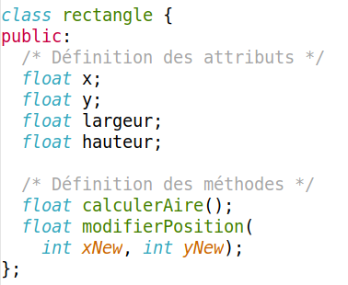
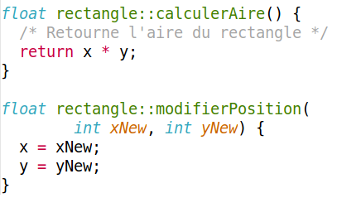
2 - Structure des classes - Exemple
Déclaration de la classe dans le .h
Définition des méthodes dans le .cpp

Slide 42
3 - Instanciation des classes
Une fois la classe déclarée, elle est prete à etre utilisée
L'instantiation d'une classe se fait de la manière suivante :
Une fois la classe instanciée, l'utilisateur de l'instance peut faire appel à ses attributs et ses méthodes publiques

Slide 43
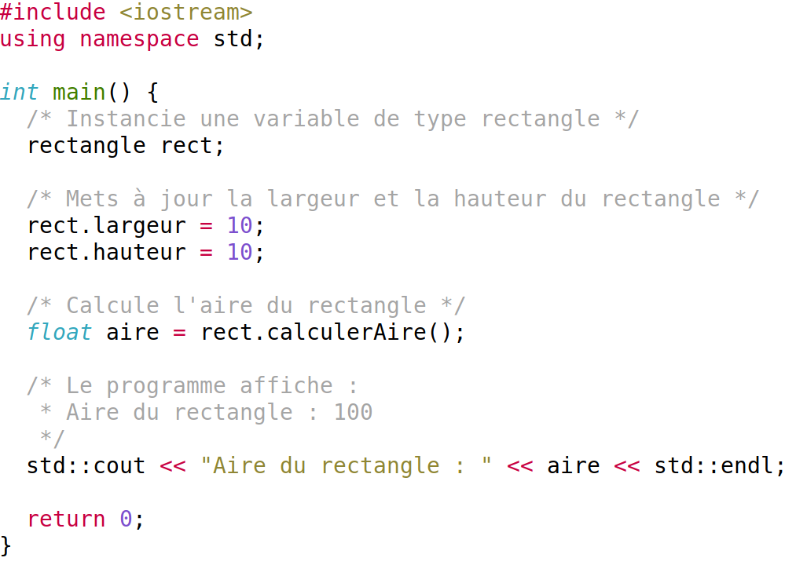
3 - Instanciation des classes - Exemple

Slide 44
3 - Instanciation des classes - Portée des données
Les mot clés “public” et “private” définissent la portée des éléments de la classe
Les attributs et méthodes définies après “private” ne sont visible que par les méthodes de la classe
Les attributs et méthodes définies après “public” sont aussi accessible depuis l'extérieur de la classe

Slide 45
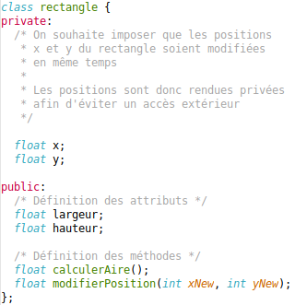
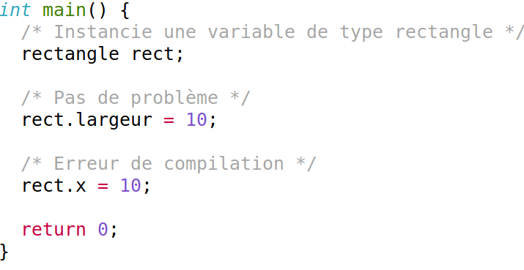
3 - Instanciation des classes - Portée des données

Slide 46
4 - Bonnes manières

Slide 47
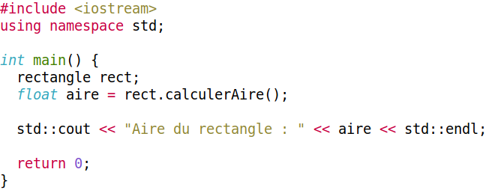
5 - Le constructeur
Que se passe-t-il si on exécute le code suivant :

Slide 48
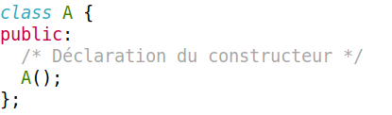
5 - Le constructeur - Définition
Le constructeur permet d'éviter cette situation
Il s'agit d'une méthode appelée systématiquement à l'instanciation d'une classe
Le nom de cette méthode est le nom de la classe elle meme :

Slide 49
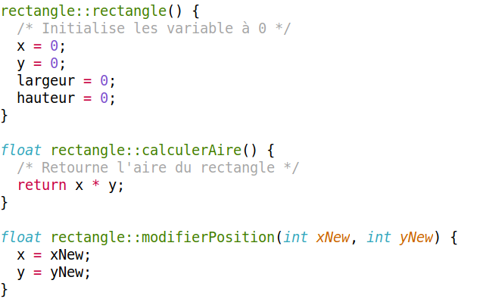
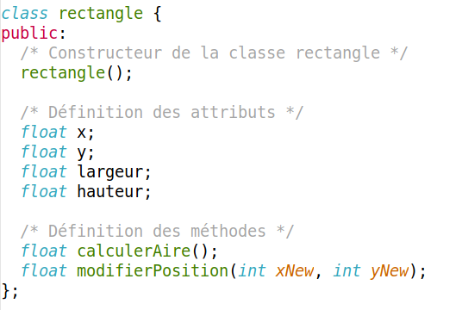
5 - Le constructeur - Exemple
rectangle.cpp
rectangle.h

Slide 50
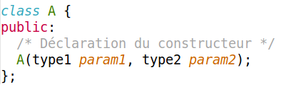
5 - Le constructeur - Surcharge
Il est également possible de définir des constructeurs prenant en compte des paramètres
La déclaration d'un tel constructeur est la suivante :
Dans ce cas, l'instanciation se fait de la manière suivante :

Slide 51
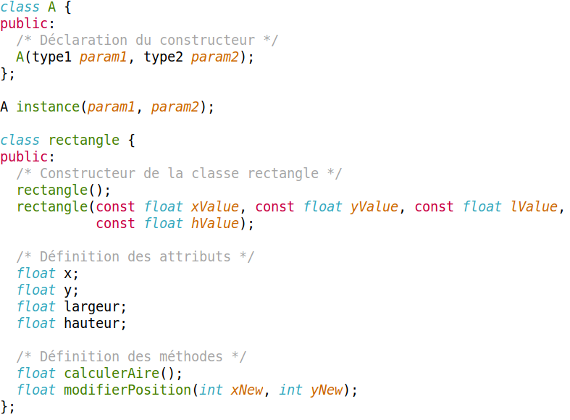
5 - Le constructeur - Surcharge
Dans le cas du rectangle on a alors deux constructeurs :
Problème :
Quel constructeur est appelé ?

Slide 52
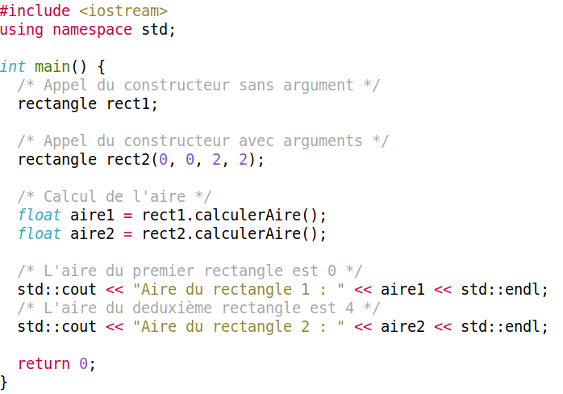
5 - Le constructeur - Surcharge
L'instanciation permet de définir quel constructeur sera appelé :

Slide 53
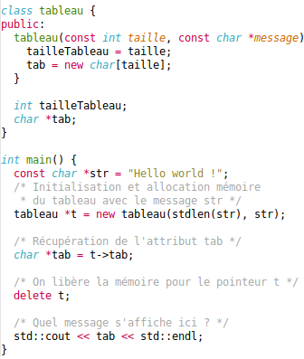
5 - Le constructeur - Initialisation de pointeur
Le constructeur peut également permettre d'allouer de la mémoire :
Dans ce cas, que se passe-t-il lorsque la mémoire n'est plus allouée ?

Slide 54
6 - Destructeur
Le destructeur est une méthode appelée au moment de la destruction d'un objet
Elle permet entre autre de libérer la mémoire allouée manuellement par la classe

Slide 55
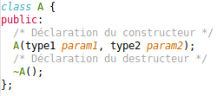
6 - Destructeur - Exemple
Le destructeur est une méthode appelée au moment de la destruction d'un objet
Elle permet entre autre de libérer la mémoire allouée manuellement par la classe
La syntaxe est la suivante :

Slide 56
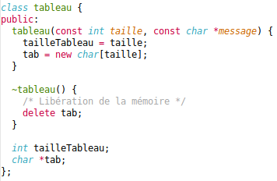
6 - Destructeur - Exemple
Si on reprend l'exemple du tableau précédent :

Slide 57
7 - Mot clé “static”

Slide 58
8 - Surcharge des fonctions
En langage C, une fonction est définie par son nom
Deux fonctions du meme nom ne peuvent pas exister
Le langage C++ introduit la notion de surcharge des fonctions :
Une fonction est définie par son nom ainsi que par la signature de ses paramètres
Plusieurs fonctions ayant le meme nom peuvent donc etre définies

Slide 59
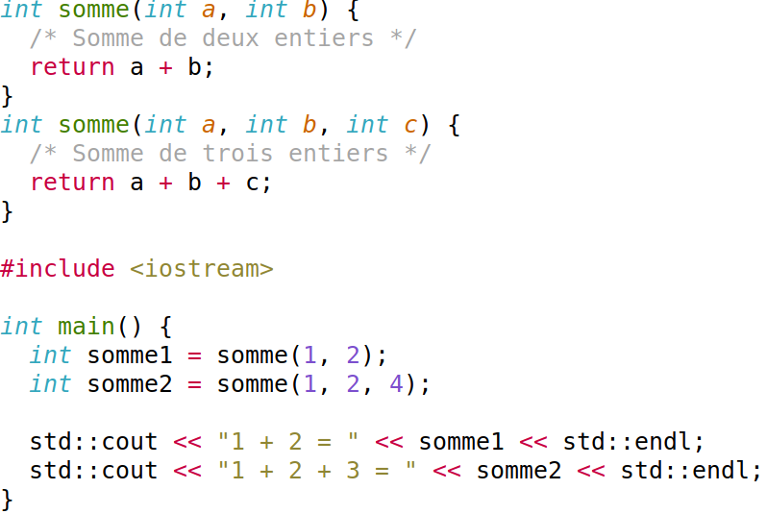
8 - Surcharge des fonctions - Exemple

Slide 60
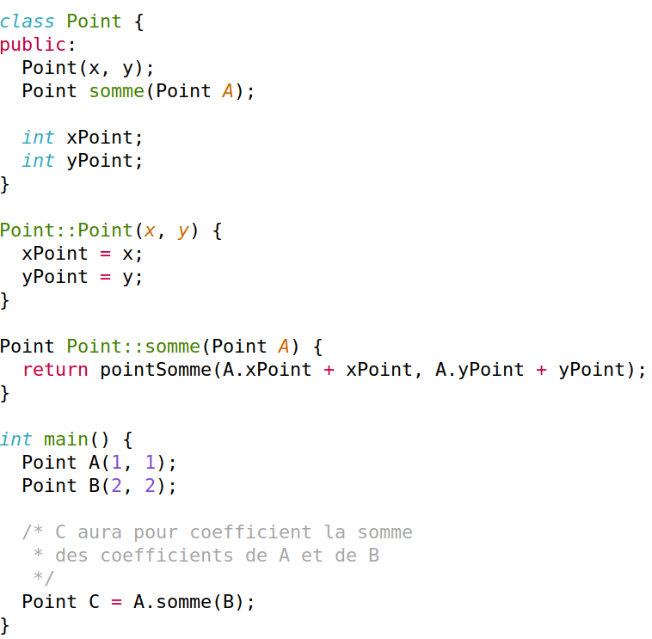
9 - Surcharge des opérateurs
Il est courant de vouloir réaliser des opérations logiques entre deux objets :

Slide 61
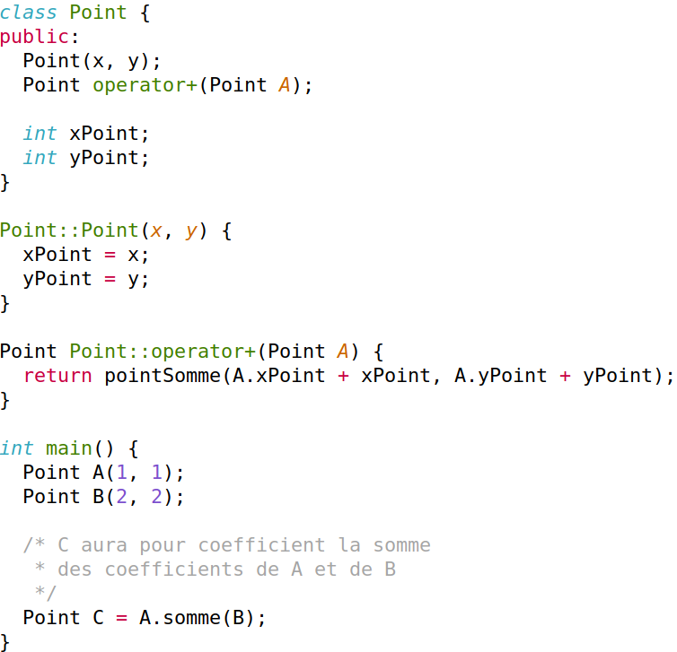
9 - Surcharge des opérateurs
En C++ il est également possible de définir l'effet d'un opérateur sur une classe :

Slide 62
9 - Surcharge des opérateurs - Exercice
Implémenter une classe Point surchargeant les opérateurs suivants :
+
-
+=
--

Slide 63
V - Notions avancées

Slide 64
1 - Encapsulation des données

Slide 65
2 - Les droits d'accès

Slide 66
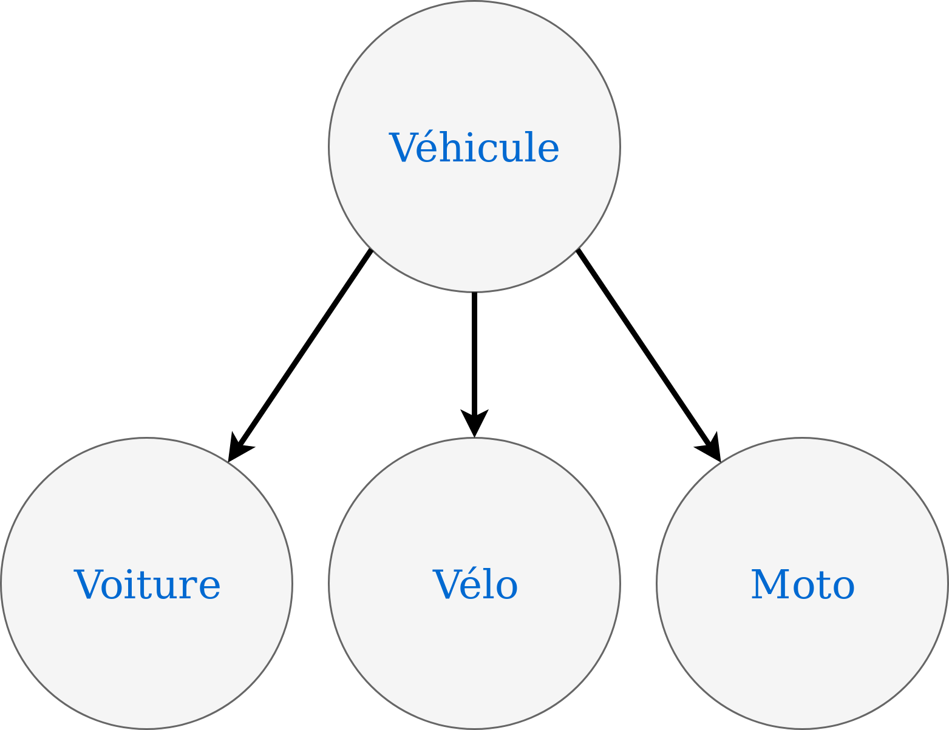
3 - Héritage et dérivation
La programmation orientée objet offre la possibilité de dériver un objet
Un objet B dérivé d'un objet A est une sous-catégorie de A

Slide 67
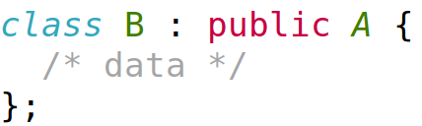
3 - Héritage et dérivation - Syntaxe
La définition d'une classe B, dérivée de la classe A, s'écrit de la manière suivante :
La classe B est la classe fille
La classe A est la classe mère

Slide 68
3 - Héritage et dérivation - Droits d'accès
La classe fille a accès à toutes les données publiques de la classe mère

Slide 69
3 - Héritage et dérivation - Droits d'accès
En plus des mots clés public et private, le mot clé protected permet de configurer les droits d'accès d'une classe
Une donnée protégée dans une classe est accessible uniquement dans cette classe et dans ses classes dérivées

Slide 70
3 - Héritage et dérivation - Surcharge de méthode
Une classe fille peut redéfinir une méthode définie dans la classe mère
La classe fille pourra toujours utiliser la méthode de la classe mère grace à la syntaxe suivante :

Slide 71
3 - Héritage et dérivation - Constructeur et destructeur
Lorsqu'une classe fille est créée, le constructeur de la classe mère est automatiquement appelé
Le constructeur de la classe fille n'est appelé qu'après que celui de la classe mère soit exécuté
Lorsqu'une classe fille est supprimée, le destructeur de la classe mère est appelé juste après celui de la classe fille

Slide 72
3 - Héritage et dérivation - Exemple

Slide 73
4 - Héritage multiple

Slide 74
5 - Compatibilité des classes

Slide 75
6 - Classes abstraites

Slide 76
7 - Exceptions

Slide 77
8 - Flux

Slide 78
9 - Templates

Slide 79
VI - Les bibliothèques

Slide 80
1 - Librairie standard (STL)

Slide 81
2 - Les spécificités du C++11

Slide 82
3 - Qt

